Slide 1
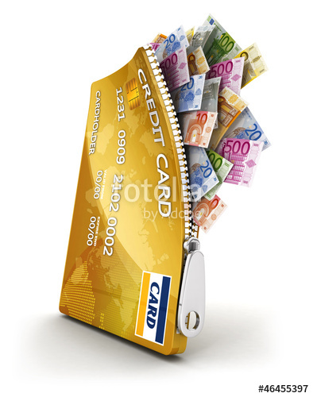
Финансовая грамотность
Банковские карты.
Польза и риски
Пермь, 2018

Slide 2
Состав проектной группы
Чернопазова Н.В., учитель МАОУ «СОШ №44»
Черемных О.В., учитель МАОУ «СОШ №120»
Дубровина Э.Н., учитель МАОУ «Гимназия №33»
Томилова С.В., учитель МАОУ «Гимназия №33»
Вяткина Е.Б., учитель МАОУ «СОШ №28»

Slide 3
Банковские карты. Польза и риски
Класс: 8
Тип урока: обобщение и систематизация предметных знаний
Форма обучения: групповая
Материалы и оборудование: проектор, компьютер, раздаточный материал - карточки с тематическими заданиями
Дидактическая задача: создать условия для эффективного взаимодействия в группе и развития навыков самоконтроля в ходе систематизации знаний по теме урока
Межпредметные связи: обществознание, математика

Slide 4
Образовательные цели урока
Скорректировать знания по теме о банковских картах.
Обобщить знания, умения по теме банковские карты.
Проконтролировать степень усвоения терминов и понятий, изученных и сформированных на предыдущих уроках.

Slide 5
Развивающие цели урока
Развивать интерес к групповому взаимодействию в процессе решения поставленных задач.
Развивать умение сравнивать и обобщать изучаемые факты и понятия.
Учить анализировать ответы товарищей, понимать свои ошибки.

Slide 6
Воспитательные цели урока
Дать почувствовать обучающимся, что решая и выполняя всё более сложные задачи и упражнения, они продвигаются в своём интеллектуальном и волевом развитии.
Создать атмосферу коллективного поиска, эмоциональной приподнятости, радости преодоления трудностей.

Slide 7
Планируемые результаты
Личностные результаты
сформированность ответственности за принятие решений в сфере личных финансов;
готовность пользоваться своими правами в финансовой сфере и исполнять возникающие в связи с взаимодействием с финансовыми институтами обязанности.

Slide 8
Планируемые результаты
Предметные результаты
владение понятиями: деньги и денежная масса, банк, финансовое планирование, форс-мажор, страхование, финансовые риски и другие;
владение знанием основных видов финансовых услуг и продуктов, предназначенных для физических лиц, способов государственной поддержки в случаях попадания в сложные жизненные ситуации, видов финансовых рисков, способов использования банковских продуктов для решения своих финансовых задач.

Slide 9
Планируемые результаты
Метапредметные результаты
Регулятивные
оценка правильности выполнения действий; самооценка и взаимооценка;
адекватное восприятие предложений товарищей, учителя.

Slide 10
Планируемые результаты
Метапредметные результаты
Познавательные
сформированность умения анализировать проблему и определять финансовые и государственные учреждения, в которые необходимо обратиться для их решения;
сформированность умения устанавливать причинно-следственные связи между социальными и финансовыми явлениями и процессами.

Slide 11
Планируемые результаты
Метапредметные результаты
Коммуникативные
вступать в коммуникацию со сверстниками и учителем, понимать и продвигать предлагаемые идеи;
анализировать и интерпретировать финансовую информацию из различных источников.

Slide 12
Технологическая карта урока
Этап урока | Деятельность учителя | Деятельность ученика | Примечание
Организационный момент | Приветствует учащихся | Приветствуют учителя
Актуализация субъектного опыта учащихся | Организует беседу по пройденной теме -Каким платежным средством пользуется герой фильма? -Мы уже изучили тему "Банковские карты". Вспомним свойства и возможности банковских карт. | Смотрят фрагмент фильма. Принимают участие во фронтальной беседе. | Фрагмент фильма (Приложение 1)
Проверка понимания изученного | Создает условия для самооценки учащихся уровня освоения темы | Осуществляют предварительную самооценку уровня освоения темы | Отмечают на шкале оценивания

Slide 13
Фрагмент фильма

Slide 14
Технологическая карта урока
Этап урока | Деятельность учителя | Деятельность ученика | Примечание
Контроль и самоконтроль освоения знаний | Организует проведение игры ДОМИНО | Принимают участие в игре, разделившись по группам. Результаты работы групп фиксируются в протоколе | Карточки ДОМИНО (Приложение 2)
Подведение итогов игры | Организует контрольно-рефлексивную деятельность. Побуждает к высказыванию своего мнения | Осуществляют повторную самооценку уровня освоения темы | Отмечают на шкале оценивания

Slide 15
ДОМИНО

Slide 16
Технологическая карта урока
Этап урока | Деятельность учителя | Деятельность ученика | Примечание
Решение практических задач | Предлагает для решения разноуровневые задачи | Решают задачу с учетом уровня освоения темы | Карточки с разноуровневыми заданиями (Приложение 3)
Рефлексия | Организует рефлексивную оценку деятельности учащихся | Осуществляют рефлексию деятельности
Домашнее задание | Комментирует домашнее задание | Определяют содержание домашнего задания с учетом выявленных затруднений по теме | Творческое задание*: разработка финансовых условий новой банковской карте

Slide 17
Задачи

Slide 18
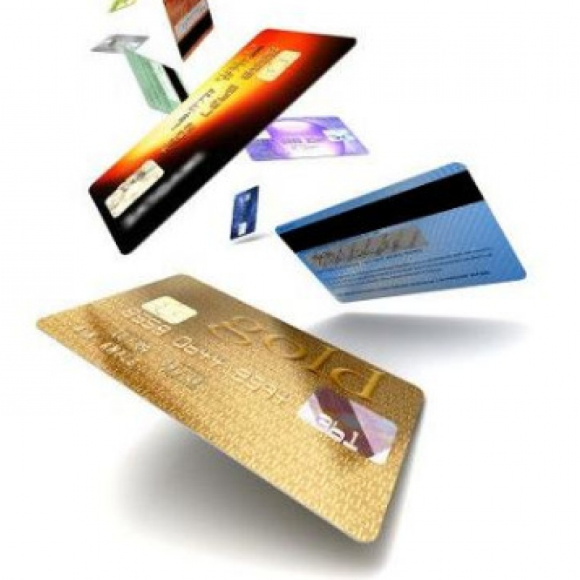
Финансовая грамотность
Банковские карты. Польза и риски
Спасибо за внимание…
Пермь, 2018

